Slide 1
Федеральное государственное бюджетное образовательное учреждение высшего образования «Красноярский государственный медицинский университет имени профессора В.М. Войно-Ясенецкого» министерства здравоохранения Российской Федерации Фармацевтический колледж
Отчет о прохождении практической подготовки
33.02.01 Фармация
код наименования специальности МДК 03.01 Организация деятельности аптеки и ее структурных подразделений
наименование междисциплинарного курса (дисциплины)
Место прохождения практики: ООО «Гармония здоровья»
Студент, группа: Набиева Ш. Ф. 203
Преподаватель: Тельных М.А.

Slide 2
Знакомство со структурой аптечной организации

Slide 3
Вывеска аптечной организации

Slide 4
Торговый зал

Slide 5
Фармацевт в санитарной одежде

Slide 6
Информационный стенд для покупателей

Slide 7
Шкаф для хранения ЛРС

Slide 8
Косметический отдел

Slide 9
Шкаф для хранения перевязочного материала

Slide 10
Шкаф для хранения инъекционных ЛП

Slide 11
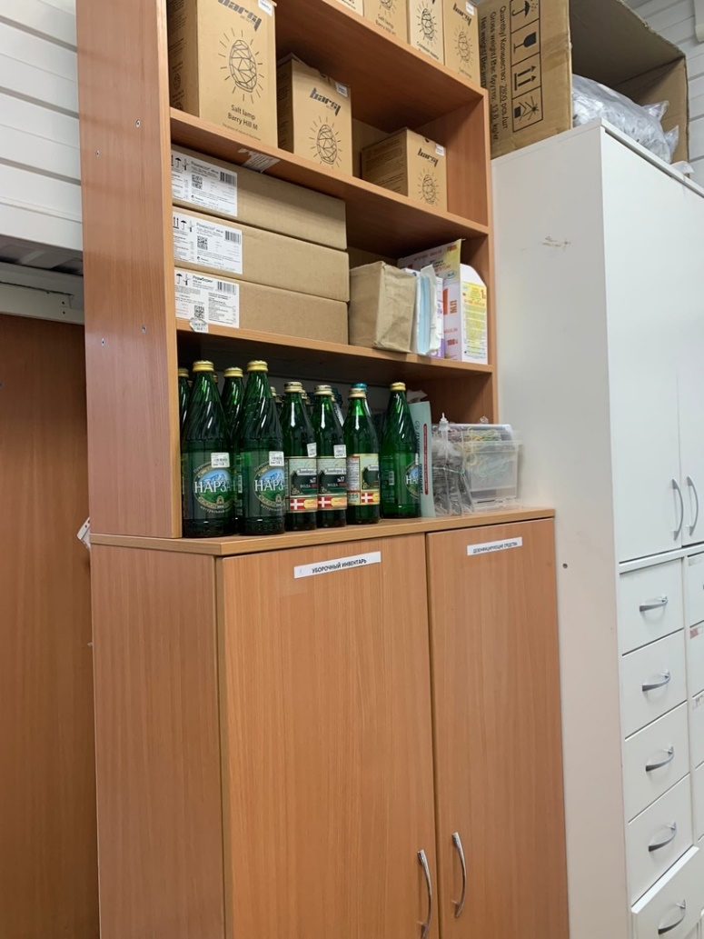
Материальная комната

Slide 12
Рабочее место фармацевта

Slide 13
Санитарный режим в аптечной организации

Slide 14
Шкаф для хранения уборочного инвентаря

Slide 15
Промаркированный уборочный инвентарь

Slide 16
Санузел

Slide 17
Административно-бытовая зона

Slide 18
Зона хранения верхней и санитарной одежды

Slide 19
Тара для сбора отходов группы А

Slide 20
Спасибо за внимание!

